Slide 2
শিক্ষক পরিচিতি
নামঃ মোঃ নূরুদ্দিন
পদবীঃ সহকারি শিক্ষক বিদ্যালয়ঃকাচিরগাতি রেঃ বেঃ প্রাথমিক বিদ্যালয়
বিশ্বম্ভরপুর , সুনামগঞ্জ ।

Slide 3
পাঠ পরিচিতি
বিষয়ঃ আমার বাংলা বই
শ্রেনীঃ চতুর্থ
সময়ঃ ৫০ মিনিট
তারিখঃ১- ১4- ২০20 ইং
পাঠ্যাংশঃআজকের দিনে---১ কেজি।

Slide 4
শিখন ফল
১১১যুক্ত ব্যঞ্জন ভেঙ্গে লিখতেপারবে।
এবং শব্দ তৈরি করতে পারবে।
১২১ উচ্চারিত শব্দ দিয়ে বাক্য তৈরি করতে পারবে।
১৩৬ শুদ্ধ উচ্চারনে গল্পটি পড়ে বিসয়বস্তু
বুঝতে পারবে।

Slide 5
গবেষক
যিনি গবেষণা করেন
গবেষক সব সময় নতুন কিছু আবিস্কার করার চেসঠা করেন

Slide 6
তোমাদের বইয়ের ৪১ পৃষ্ঠা বের কর এবং নিরবে পড় ।

Slide 7
ত
র ঙ্গ
কোন কিছুর ঢেউ
নদীর তরঙ্গ চোখে দেখা যায় কিন্তু বেতার তরঙ্গ দেখা যায় না।

Slide 8
মানুষ নিজের কাজের জন্য অনেক কিছু উদ্ভাবন করেছে
আবিষ্কার করা
উদ্ভাবন

Slide 9
দ্বিতীয় বিশ্বযুদ্ধের সময় মোবাইল ফোন দেখা যায়
বি
শ্ব
শ্ব
ব
শ
যু
দ্ধ
দ
ধ
দ্বিতীয় বিশ্বযুদ্ধ আমরা কেউ দেখিনি।
টেলিফোন আবিষ্কার করেন গ্রাহাম বেল
আবি
ষ্কা
র
ষ
ক

Slide 10
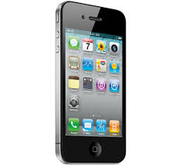
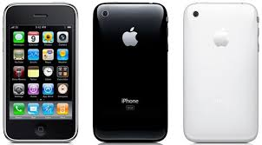
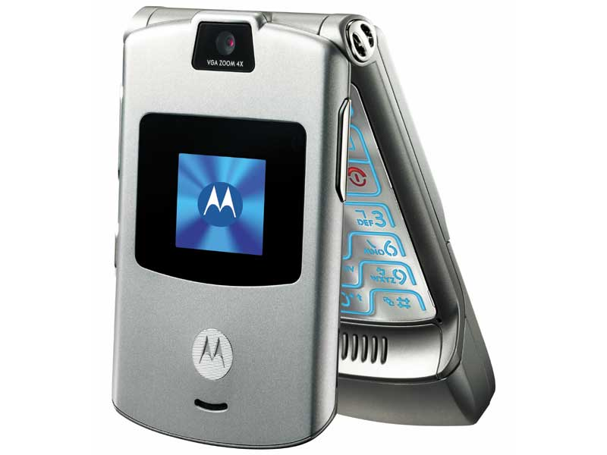
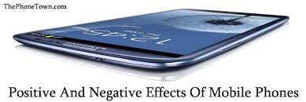
মোবাইল ফোন

Slide 11
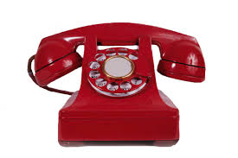
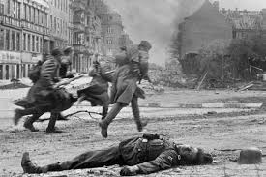
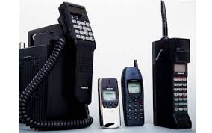
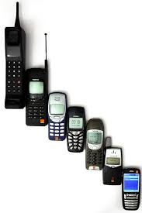
দ্বিতীয় বিশ্বযুদ্ধের সময় মোবাইল ফোন উদ্ভাবন কাজ শুরু হয়।
টেলিফোন
আস্তে আস্তে ছোট হয়।

Slide 12
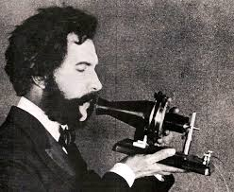
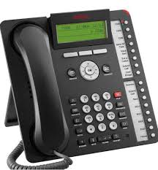
গ্রাহাম বেল
আমেরিকার বিখ্যাত বিজ্ঞানী গ্রাহাম বেল
টেলিফোন

Slide 13
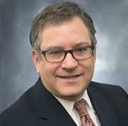
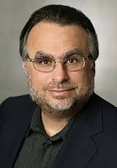
রিচার্ড এইচ.ফ্রাংকিয়েল
ও জোয়েল এস .অ্যাঞ্জেল
মোবাইল

Slide 14
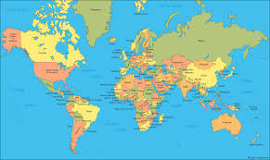
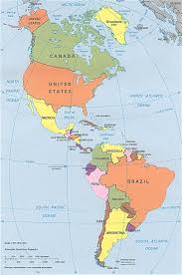
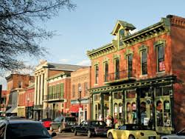
পৃথিবীর মানচিত্র
আমেরিকা
১৯৪৭ সালে সীমিত আকারে মোবাইল ফোন ব্যবহার শুরু হয়।
সেন্ট লুইস শহর

Slide 15
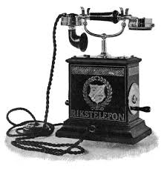
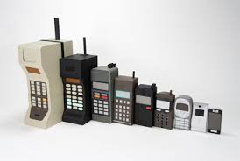
১৯৬৪ সালের দিকে শুধু গাড়িতে মোবাইল ফোন থাকত ।

Slide 16
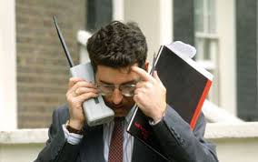
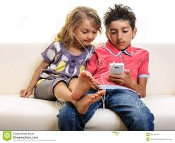
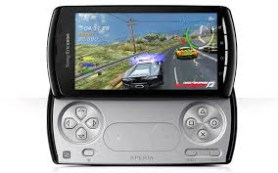
কথা বলা যায়
গান শোনা যায়
মোবাইলের ব্যবহার
এস এম এস করা যায়
ভিডিও দেখা যায়

Slide 17
দলীয় কাজ
মোবাইল
টেলিফোন
মোবাইল ফোন কে আবিষ্কার করেন তা লিখ।
মোবাইলে কি কি কাজ
করা যায় তা লিখ

Slide 18
মূল্যায়ন
ডান দিকের সাথে বাম দিকের শব্দ সাজাও
গ্রাহাম
নেট
বেতার
সীমিত
ধরনের
তরঙ্গ
ওয়ার্ক
বেল

Slide 19
শূন্যস্থান পূরণ কর
ঘটছে
মোবাইল ফোন
ক্ষুদে বার্তা
১ ।এখন মোবাইল ফোন দিয়ে --------- - -- পাঠানো হচ্ছে।
২।প্রায় প্রতি বছরই এর পরিবর্তন ও উন্নয়ন ----------।
৩।আমরা কম বেশি সবাই ---------------- চিনি।

Slide 20
যুক্ত ব্যঞ্জন ভেঙে দেখাও
উন্নয়ন
উদ্ভাবন
কম্পিউটার
ন
ন
দ
ভ
ম
প

Slide 21
অল্প কথায় উত্তর দাও
১। মোবাইল ফোন কি?
২।মোবাইল ফোন কি কি কাজে লাগে?
৩।মোবাইল ফোন কে আবিষ্কার করেন?

